Slide 1
http://eduscol.education.fr/cid99696/ressources-maths-cycle.html#lien2

Slide 2
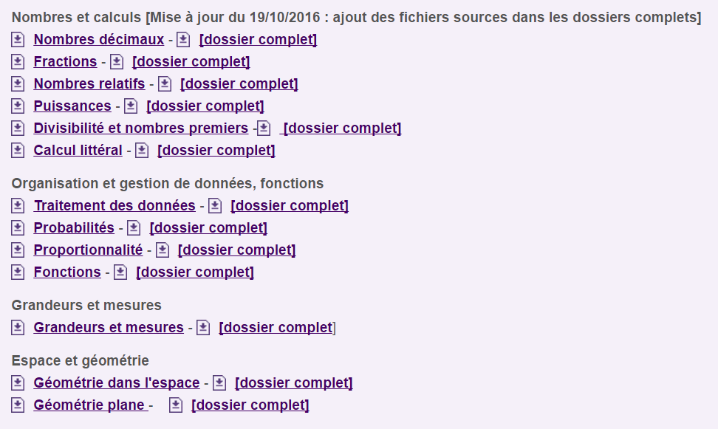

Slide 3
Présentation de 4 thèmes
Géométrie plane :
Les transformations
Géométrie dans l'espace :
Représentation
Fonctions
Calcul littéral
Notes:
On n’a pas choisi les proba stat (pas de grand changement sauf suppression des quartiles et moyenne arithmétique en 3^{ième} pondérée en 2nde)et grandeur et mesure

Slide 4
EXEMPLES DE QUESTIONS FLASH

Slide 5
Les transformations
Translations, rotations, homothéties sont introduites pour décrire ou pour construire certains objets, notamment les frises, pavages et rosaces
Le rectangle vert est-il l’image du rectangle orange par une homothétie de centre H?

Slide 8
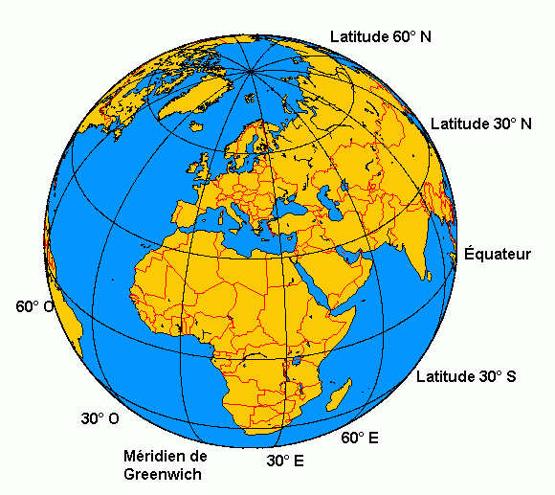
Le tropique du Cancer est à 23°26’ Nord passe-t-il en France ?
Le parallèle à 45° nord passe-t-il en France ?
Citer un pays dans lequel passe le méridien de 90° Est.
Où se situe le point de coordonnées (0°; 0°) ?
Quelles sont les coordonnées du pôle Nord ?

Slide 9
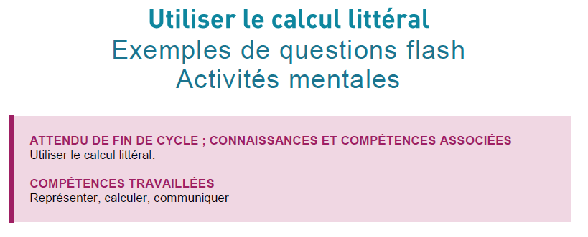

Slide 10
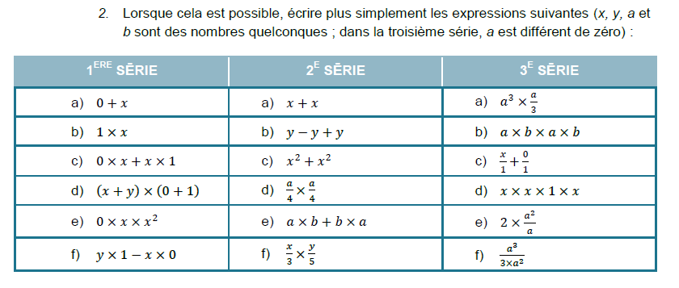

Slide 11
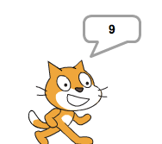
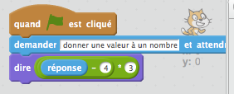
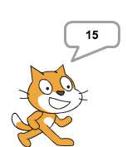
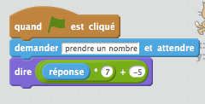
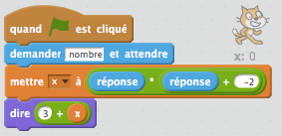
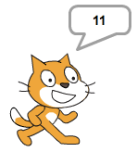
. Programmes de calcul
Pour chacun de ces programmes, de quel nombre est-on parti ?
3

Slide 12
QUESTIONS FLASH thème fonctions
Question 1
Voici un tableau de valeurs correspondant à une fonction f
x | -4 | -3 | 0 | 1 | 3 | 10 | 15 | 20 | 25
f(x) | 5 | 2 | 1 | -3 | -4 | 5 | 3 | 4 | -4
Quelle est l’image de 3 par la fonction f ?
Quels sont les nombres qui ont la même image par la fonction f ?

Slide 13
Des exemples d'activités riches

Slide 14
Thème 1 :
Géométrie plane , les transformations

Slide 15
Paver le plan
A partir du motif élémentaire, déterminer les transformations qui ont permis de construire ce pavage.

Slide 17
Thème 4 :
Algèbre : Calcul littéral

Slide 20
Thème 3 :
Fonctions

Slide 21
La boite
ELEMENT SIGNIFIANT
Mener une démarche scientifique, résoudre un problème
DESCRIPTEUR
Pratiquer le calcul numérique (exact ou approché) et le calcul littéral
Communiquer sur ses démarches, ses résultats et ses choix, en argumentant
ENONCE
Descriptif
Type de tâche
Tâche avec prise d’initiative
Compétences principalement modélisées
Modéliser, chercher, représenter, communiquer
Coups de pouce possibles
Écris en fonction de x la longueur et la largeur de la boite.
Utilise un tableau de valeurs en prenant des valeurs numériques pour x
Écris en fonction de x la longueur et la largeur de la boite.
Utilise un tableau de valeurs en prenant des valeurs numériques pour x
Positionnement des élèves
Indicateurs possibles pour l’évaluation
1) L’élève trouve l’expression correcte du volume de la boite
2) L’élève trace un tableau de valeurs ou la représentation graphique de la fonction
3) L’élève utilise correctement les données numériques pour répondre au problème posé
Niveaux

Slide 22
4 exercices (1 par thème) vous sont proposés.
Ils sont à la charnière de l’évolution des programmes du cycle 4 et de la classe de 2nde.
Choisir 2 exercices parmi les 4 proposés
(1 en géométrie, 1 en algèbre-analyse)
Adapter l’énoncé au nouveau programme de seconde pour l’un.
Construire une question flash de 2nde en s’inspirant de l’exercice.

